Slide 1
Гапонов
Константин Павлович
индивидуальный предприниматель

Slide 2
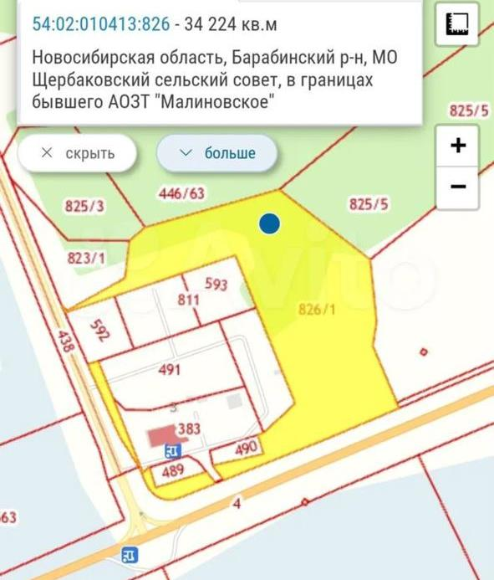

Slide 3
